Slide 1
Ingeniería y Desarrollo Sostenible
Clase 20: Doughnut Economics

Slide 2
Contenidos
¿Cómo llegamos hasta aquí?
Business as usual
Nuevo paradigma económico
Economía de la rosquilla
Desafíos culturales y políticos

Slide 3
1.
¿Cómo llegamos hasta aquí?

Slide 4

¿Cómo llegamos hasta aquí?
La expectativa de vida de una persona pasó de 48 años en 1950 a 71 años el 2010 y a 78 años el 2020.
La cantidad de personas bajo la línea de la pobreza extrema (menos de 1,9 dólares al día) ha caído más de la mitad.
Más de 2 mil millones de personas han logrado acceso a agua limpia y sanitarios por primera vez.
La población mundial ha logrado crecer casi un 40% en este tiempo.
Varios millones de personas viven en extrema pobreza.
A nivel mundial, 1 de cada 9 personas no tiene lo suficiente para comer.
Fuente: Raworth (2017) Doughnut Economics

Slide 5
¿Cómo llegamos hasta aquí?
El 2015, seis millones de niños bajo los 5 años murieron, la mitad de ellos de enfermedades fácilmente tratables como diarrea y malaria.
2 mil millones de personas viven con menos de 3 dólares al día
Más de 70 millones de jóvenes no tienen la posibilidad de encontrar trabajo.
Desde el 2015 el 1% más rico de la población tiene más riqueza que el 99% restante.
Esto sin siquiera mencionar la degradación ambiental (ver límites planetarios).
Fuente: Raworth (2017) Doughnut Economics

Slide 6
¿Cómo llegamos hasta aquí?
Estos desafíos deberán ser abordados por todos los países con urgencia. En todos ellos, el lenguaje común para la política pública es “la economía.”
“En estas primeras décadas del siglo XXI, la historia principal es económica: El credo económico, sus valores y supuestos le dan forma a cómo pensamos, cómo sentimos y cómo actuamos” –F.S. Michaels en su libro Monocultura: Cómo una historia lo ha cambiado todo.
Fuente: Raworth (2017) Doughnut Economics

Slide 7
¿HAY OTRAS COSAS ADEMÁS DE LA ECONOMÍA?
¿ESTÁN EN CONFLICTO?
CIENCIA Y TECNOLOGÍA
ECONOMÍA
EDUCACIÓN
SALUD
MEDIO AMBIENTE
SEGURIDAD
JUSTICIA
EQUIDAD

Slide 8
Jhon Maynard Keynes
Las ideas de economistas y filósofos políticos, ya sea que estén errados o en lo correcto, son más poderosos de lo que se piensa. De hecho, el mundo se rige por muy pocas otras cosas.

Slide 9
Jhon Maynard Keynes
Hombres prácticos, que se creen exentos a cualquier influencia intelectual, suelen ser esclavos de algún difunto economista.

Slide 10
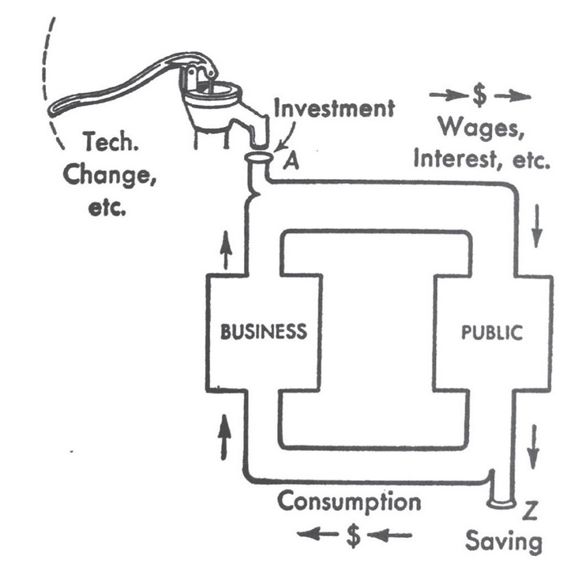
NUESTRA ECONOMÍA EN UNA IMAGEN

Slide 11
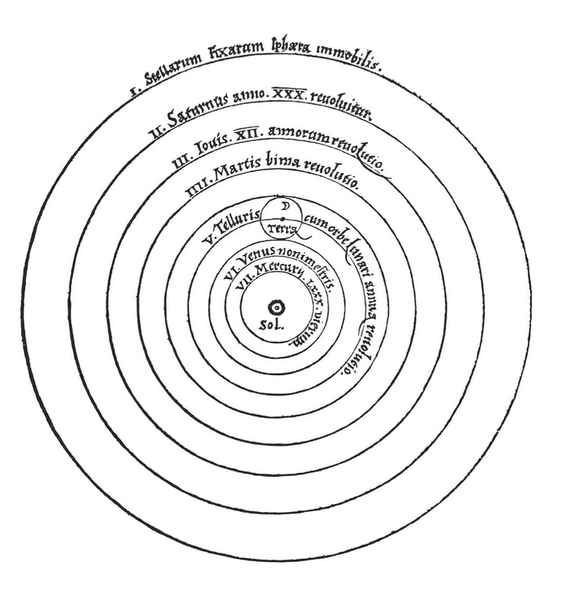
EL PODER DE LAS IMÁGENES
¿Es peligrosa esta imagen?¿Por qué?

Slide 12
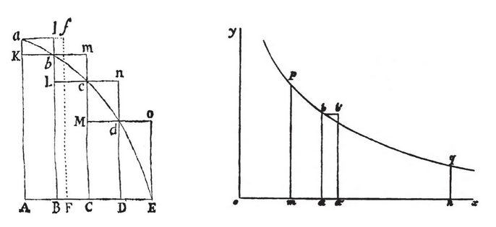
MODELOS PSEUDO-
CIENTÍFICOS
Ley del movimiento de objetos de Isaac Newton (1987)
Ley de la demanda de William Stanley Jevons (1871)

Slide 13
Modelo Tradicional Empresa

Slide 14
Empresa como agente en un sistema económico

Slide 15
2.
Business as usual

Slide 16
BUSINESS AS USUAL (BAU)
Este concepto involucra una forma de hacer las cosas que no cambia en el tiempo, incluso cuando existen dificultades o perturbaciones.
En el contexto del cambio climático, esto incluye nuestro modelo productivo-consumista de Tomar-Hacer-Desechar (Take-Make-Waste) y las tendencias de crecimiento económico (PIB), de crecimiento poblacional, de consumo de recursos y de emisiones de gases de efecto invernadero (GEI).
En la práctica, se ha estimado bajo un escenario BAU un crecimiento de 2% anual en las emisiones de gases de efecto invernadero, lo que nos llevaría a un aumento en la temperatura promedio de la Tierra a +5°C para el año 2100.

Slide 17
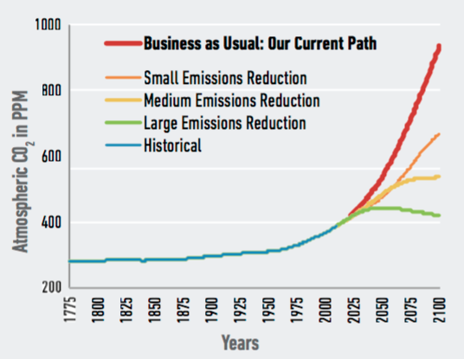
NUESTRO CAMINO AL FUTURO
Los expertos en Cambio climático han analizado diferentes posibles escenarios de reducción de emisiones y sus efectos en la concentración de CO2 atmosférico.
No olvidar que existen ciclos de retroalimentación que acentúan los escenarios más críticos, haciendo muy difícil la reducción una vez que se pierde el equilibrio estable.

Slide 18
3.
Nuevo paradigma económico

Slide 19
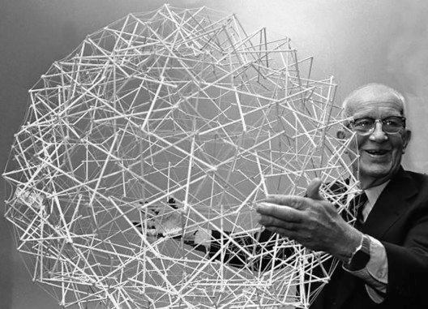
-Richard Buckminster Fuller
(arquitecto inventor del domo geodésico)
“No se pueden cambiar las cosas luchando contra la realidad existente. Para hacer un cambio real, es necesario construir un modelo nuevo que vuelva obsoleto al anterior”

Slide 20
Siete formas de pensar como un economista del siglo XXI
Cambiar la meta
Ver el esquema mayor
Nutrir la naturaleza humana
Manejarse con sistemas
Diseñar para distribuir
Crear para regenerar
Ser agnóstico sobre el crecimiento

Slide 21
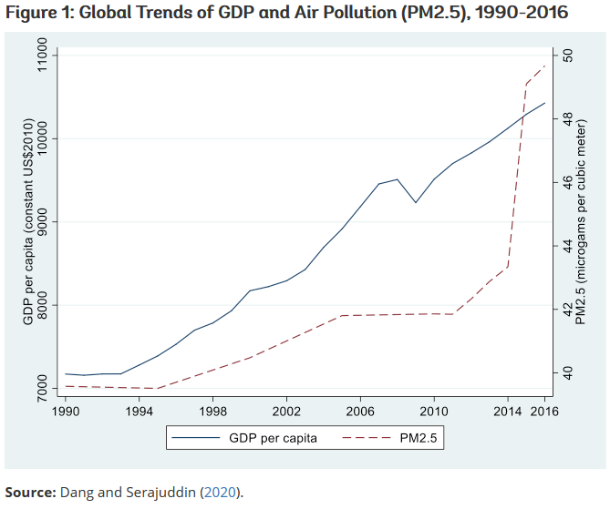
CAMBIAR LA META
Por más de 70 años la economía se ha fijado en el PIB como medida de progreso.
Esta obsesión ha llevado a justificar inequidades en ingresos y riqueza junto a una destrucción del medio ambiente nunca antes vista. Todo en nombre del crecimiento económico.
Hay que pensar en nuevas formas de medir el progreso, de forma equitativa y digna para todos.

Slide 22
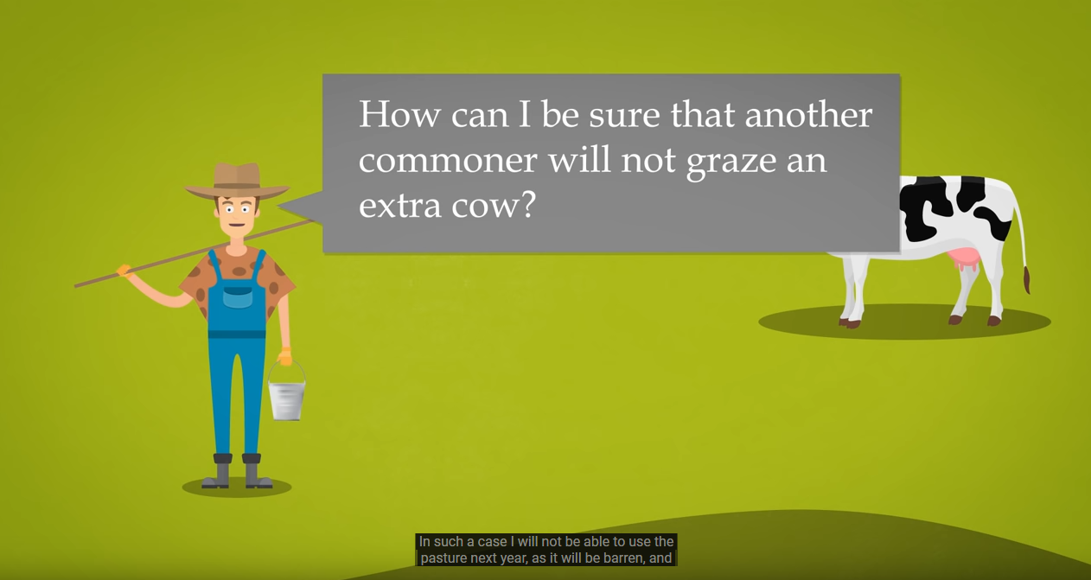
2. VER EL ESQUEMA MAYOR
La economía moderna ve al planeta como un solo gran flujo circular de dinero. La narrativa neoliberal ha aprovechado este paradigma para abogar por la eficiencia del mercado, la incompetencia del estado, la domesticación del hogar y la tragedia de los comunes.
Tenemos que empezar a pensar en un sistema eco-ambiental alimentado por energía solar con la coordinación del estado, reconociendo el rol central del hogar y la creatividad de los comunes.

Slide 23
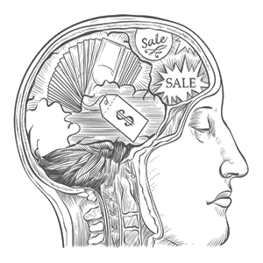
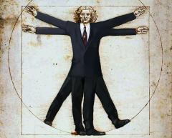
3. NUTRIR LA NATURALEZA HUMANA
En el centro de la economía del siglo pasado está “el hombre racional.” Aquel que tiene información perfecta sobre los precios y puede decidir distribuir su presupuesto para maximizar su utilidad personal a través de una canasta de productos.
Tenemos que diseñar una teoría económica que nos reconozca como seres sociales, interdependientes, creativos, con valores flexibles y dependientes del mundo que nos rodea.

Slide 24
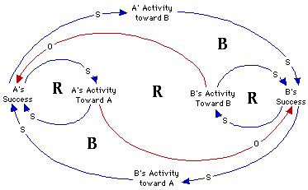
4. Manejarse con sistemas
La teoría de la oferta y la demanda, está basada en una metáfora malinterpretada del equilibrio mecánico. Hay muchos más factores que entran en juego a la hora de determinar un equilibrio estable.
Hay que dejar de buscar las palancas que controlan a la economía y empezar a entender el sistema complejo en el que estamos inmersos.

Slide 25
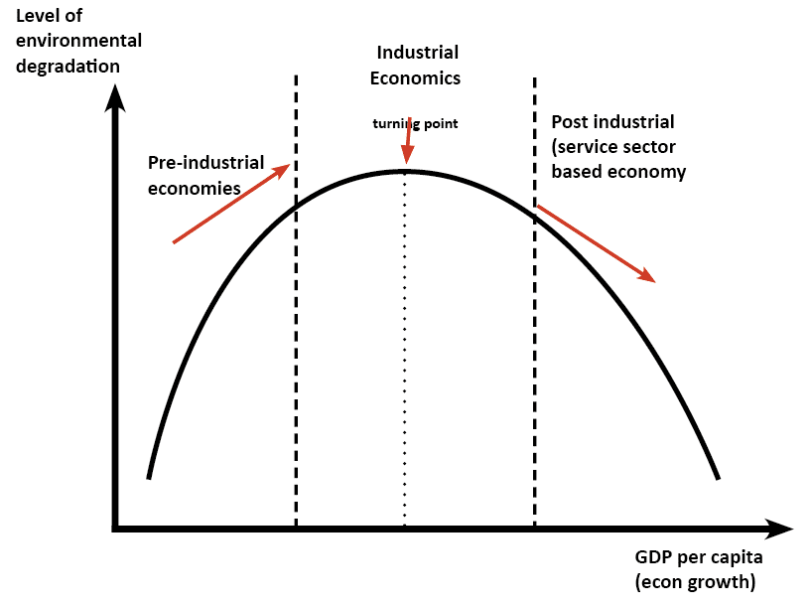
5. Diseñar para distribuir
Bastó con la curva de Kuznets propuesta en la década del 50 para refutar cualquier preocupación ambiental o social respecto al crecimiento económico.
La “teoría del chorreo” (a mayor riqueza mayor preocupación por la naturaleza y menor pobreza en general) defendía que debía ponerse peor antes de mejorar.
70 años después seguimos esperando, y no hay atisbo en el horizonte de aquel punto de inflexión.
Debemos diseñar un sistema para redistribuir riqueza y proteger a la naturaleza en la medida que crece la economía y progresamos como especie.

Slide 26
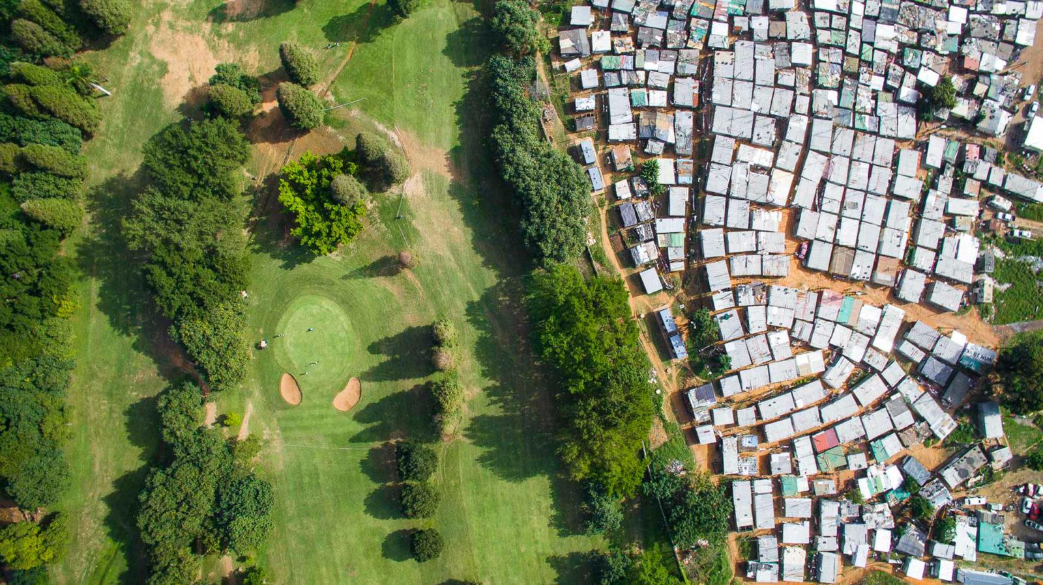
6. Crear para regenerar
La naturaleza como “un bien de lujo” y la esperanza que se resuelva en la medida que crecemos económicamente se ha demostrado inefectiva. La degradación ambiental es resultado del diseño de nuestros procesos productivos.
Tenemos que transicionar de una economía lineal a una circular que ponga en el centro la recuperación de la naturaleza como recurso indispensable.

Slide 27
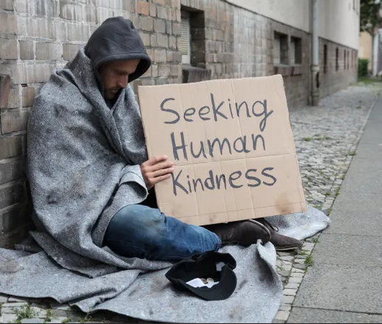
7. Ser agnóstico sobre el crecimiento
¿Hasta qué punto se puede seguir creciendo en PIB? ¿Quién recibe los beneficios reales de este crecimiento? ¿Es justa esa distribución? ¿Tendremos suficiente planeta tierra para sostener este crecimiento acelerado sin fin?
Como dijo alguna vez Nicanor Parra: “Usted se come dos panes, yo ninguno. Consumo promedio: un pan por persona”

Slide 28
4.
Economía de la rosquilla

Slide 29
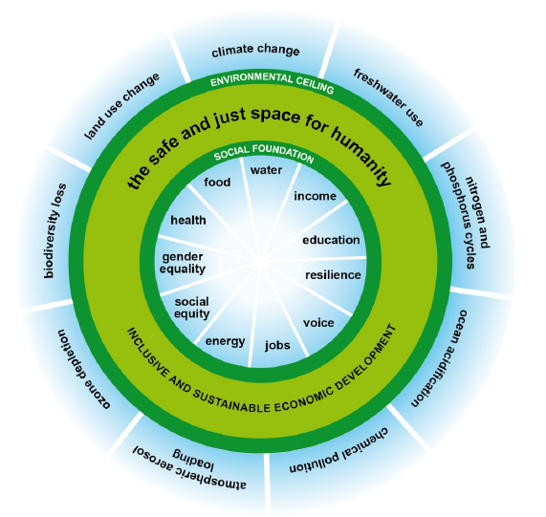
Un espacio justo para la humanidad
Este modelo de la rosquilla (Doughnut Economics) propone una base mínima de calidad de vida para todos en el planeta tierra, dentro del cual existe un espacio justo y seguro, dentro de los límites planetarios en el que se puede prosperar como especie.

Slide 30
5.
Desafíos culturales y políticos

Slide 31
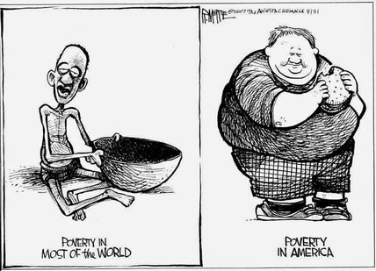
ALIMENTOS
Existe en el mundo una gigantesca población en estado de desnutrición: alrededor del 11% para el 2014-2016.
¿Cómo explicamos que tengamos personas con obesidad mórbida y otras personas que no tienen suficiente para comer?

Slide 32
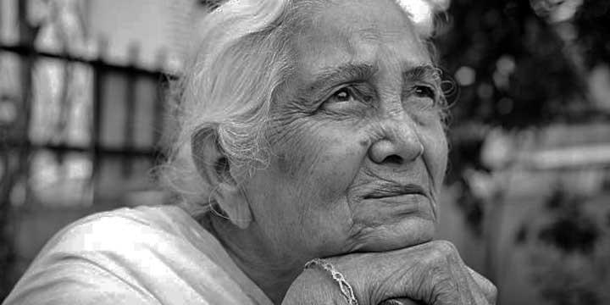
SALUD
46% de la población mundial vive en países con una tasa de mortalidad infantil (niños bajo 5 años) sobre los 25 por cada mil habitantes.
39% de la población vive en países con una expectativa de vida bajo los 70 años.

Slide 33
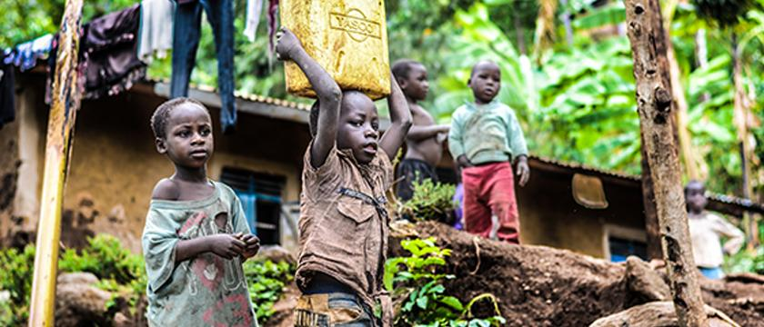
EDUCACIÓN
15% de la población adulta (sobre 15 años) es analfabeta.
17% de los niños entre 12 y 15 años no recibe escolaridad formal.

Slide 34
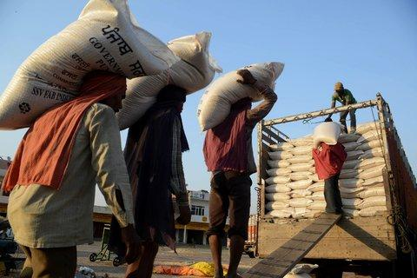
INGRESOS Y TRABAJO
29% de la población vive bajo la línea internacional de la pobreza de 3.1 dólares al día.
13% de la población joven entre 15 y 24 años no encuentra trabajo.

Slide 35
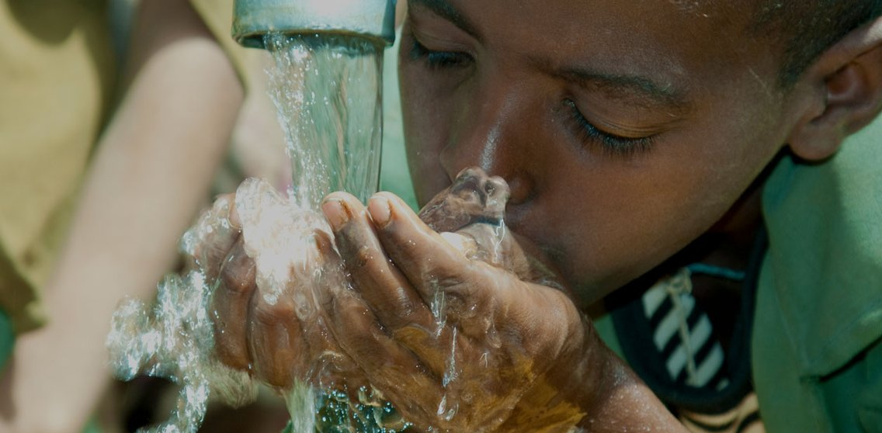
AGUA Y SERVICIOS HIGÉNICOS
9% de la población sin acceso a agua potable.
32% de la población sin acceso a servicios higiénicos.
En Chile 1,4 millones de personas no tienen agua potable o alcantarillado (La Tercera, 2018).

Slide 36
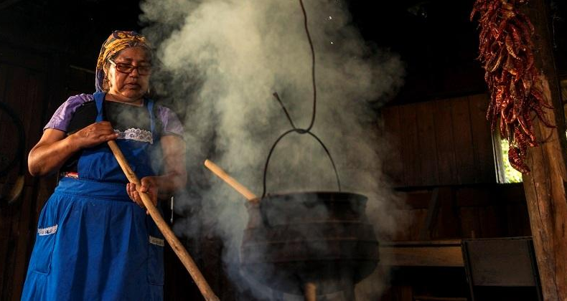
ENERGÍA
17% de la población mundial sin acceso a electricidad.
38% de la población sin acceso a instalaciones seguras para cocinar.
El humo de las cocinas a carbón abiertas daña la salud con el paso del tiempo, hasta transformarse en una de las principales causas de muerte en países en desarrollo (neumonía en niños menores de 5 años).

Slide 37
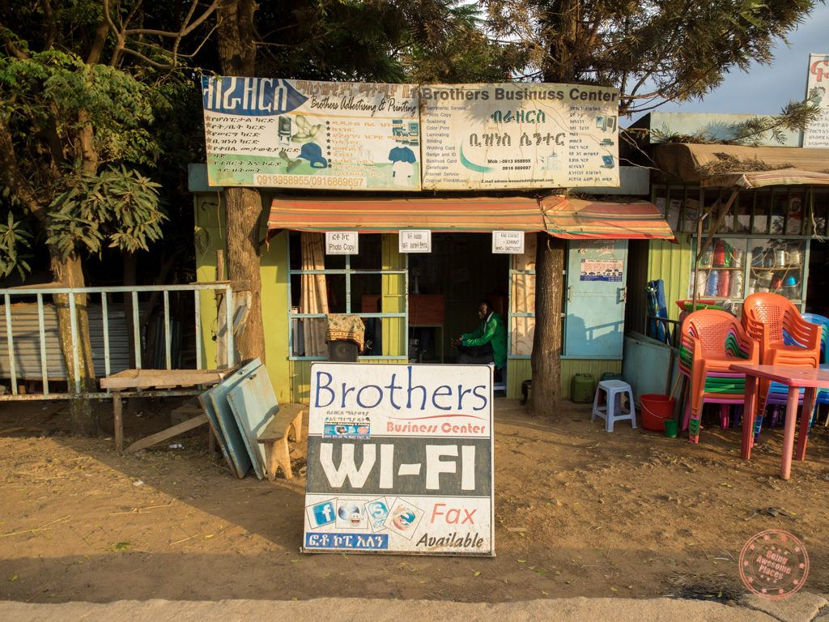
REDES
24% de la población mundial declara no tener a quién recurrir en momentos de necesidad.
57% de la población no tiene acceso a internet.

Slide 38
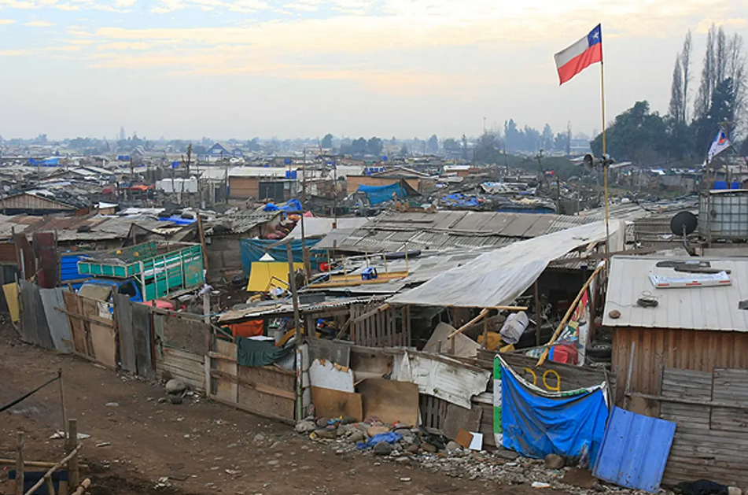
VIVIENDA
24% de la población urbana a nivel global vive en barrios bajos (slums) en países en desarrollo.

Slide 39
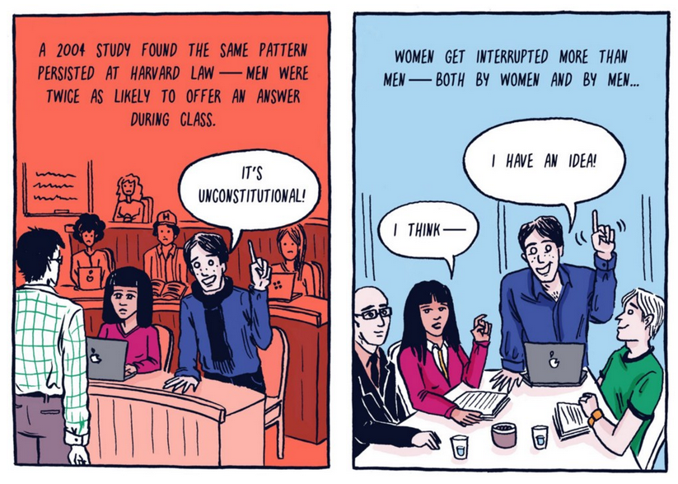
EQUIDAD DE GÉNERO
56% es la brecha de representación entre hombres y mujeres en los parlamentos nacionales.
23% es la brecha de ingresos entre hombres y mujeres a nivel mundial.
Estudios han revelado que culturalmente las mujeres son más interrumpidas y menos consideradas con opiniones válidas que los hombres (LINK).

Slide 40
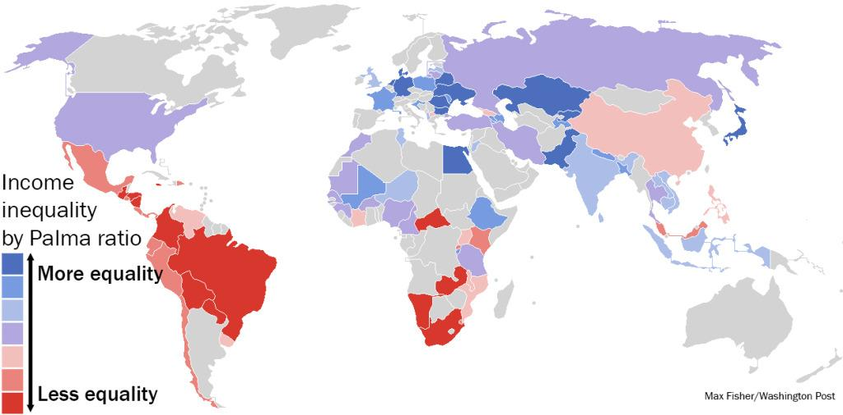
EQUIDAD SOCIAL
39% de la población vive en países con un índice Palma (similar al GINI) de 2 o más.
Esta es la razón entre el 10% más rico y el 40% más pobre (LINK).
El índice Palma es 3,3 (el 10% más rico tiene 3,3 veces más riqueza que el 40% más pobre).
El índice GINI indica a Chile con 50,8 puntos, lo que no permite visualizar dónde se produce esta desigualdad.

Slide 41
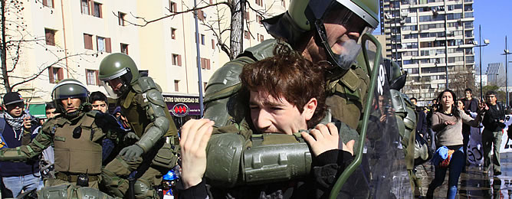
VOZ POLÍTICA
52% de la población vive en países con un índice bajo el 50% del total en el Voice and Accountability Index.
El VAI es un indicador de la percepción de que los ciudadanos pueden participar en la elección de sus gobiernos , la libertad de expresión y la toma de decisión a nivel nacional. Va de -2.5 a 2.5.
Chile tiene un indicador de 1.02 para el 2019. El más alto es Noruega con 1.69.

Slide 42

PAZ Y JUSTICIA
85% de la población del mundo vive en un país con menos de 50 puntos de 100 en el índice de percepción de corrupción (CPI).
Chile tiene 67/100, está en el lugar N°26 a nivel mundial.
13% de la población vive en un país donde la tasa de homicidios supera las 10 personas por cada 10 mil habitantes.

